Slide 1
Introduction :
L’effectif d’une population est structuré spatialement et défini à un instant donné
1.1 Effectif et densité
1.2 Méthodes d’évaluation de l’effectif
1.3 Effectif et distribution
1.4 Structure de la population par âges
1.5 L’effectif d’une population et ses paramètres directeurs
2. Modèles mathématiques d’évolution démographique d’une population isolée
2.1 Sans limite de ressources : modèle Malthusien
2.2 Un milieu aux ressources limitées, la croissance logistique
2.3 Du modèle logistique à la réalité : intérêt et limites
2.4 Modèle logistique et stratégies reproductrices
3. Les facteurs de variation d’effectif d’une population
3.1 Les facteurs abiotiques, indépendants de la densité de population
3.2 Les facteurs biotiques : ressources, épidémies, compétition
Conclusion
LES POPULATIONS ET LEUR DYNAMIQUE
L’effectif d’une population est structuré spatialement et défini à un instant donné
1.1 Effectif et densité
1.2 Méthodes d’évaluation de l’effectif
1.3 Effectif et distribution
1.4 Structure de la population par âges
1.5 L’effectif d’une population et ses paramètres directeurs
2. Modèles mathématiques d’évolution démographique d’une population isolée
2.1 Sans limite de ressources : modèle Malthusien
2.2 Un milieu aux ressources limitées, la croissance logistique
2.3 Du modèle logistique à la réalité : intérêt et limites
2.4 Modèle logistique et stratégies reproductrices
3. Les facteurs de variation d’effectif d’une population
3.1 Les facteurs abiotiques, indépendants de la densité de population
3.2 Les facteurs biotiques : ressources, épidémies, compétition

Slide 2
LES POPULATIONS ET LEUR DYNAMIQUE
Introduction : une population est un ensemble d’individus de même espèce, interféconds, vivant simultanément dans un même milieu. Sa dynamique renvoie donc à la variation de son effectif (variation démographique)
Problématique : comment décrire à un instant t la démographie d’une population ? Comment varie son effectif et sous l’influence de quels facteurs ?

Slide 3
L’EFFECTIF D’UNE POPULATION
L’effectif d’une population est structuré spatialement et défini à un instant donné
1.1 Effectif et densité
1.2 Méthodes d’évaluation de l’effectif
1.3 Effectif et distribution
1.4 Structure de la population par âges
1.5 L’effectif d’une population et ses paramètres directeurs

Slide 4
L’EFFECTIF D’UNE POPULATION 1
1.1 Effectif et densité
Effectif = nombre d’individu, aussi appelé « abondance »
Densité = effectif ramené à une surface ou à un volume.
1.2 Méthodes d’évaluation de l’effectif
Dénombrement en microscopie ou en spectrophotométrie pour les micro-organismes
Plante : dénombrement par unité de surface : transects et quadrats. Attention à la notion d’individu : notion de genet et de ramet
Organismes du sol : Berlèse (voir TP)
Animaux : capture/recapture

Slide 5
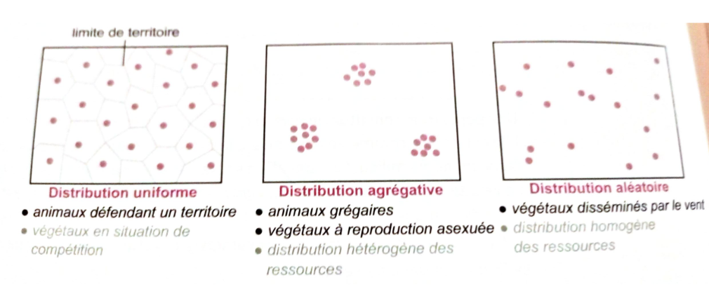
L’EFFECTIF D’UNE POPULATION 2
1.3 Effectif et distribution

Slide 6
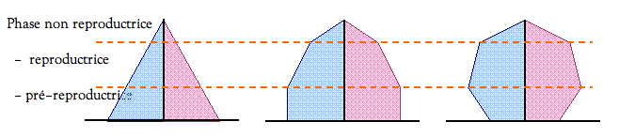
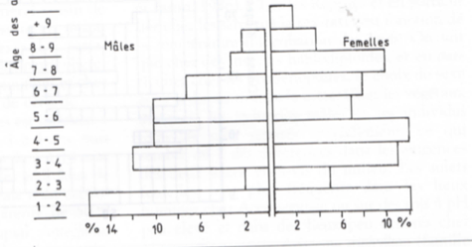
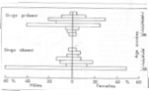
L’EFFECTIF D’UNE POPULATION 3
1.4 Structure de la population par âges
Pyramides des âges
Mouflons corses et incendie
Cochons d’Australie et Dingos

Slide 7
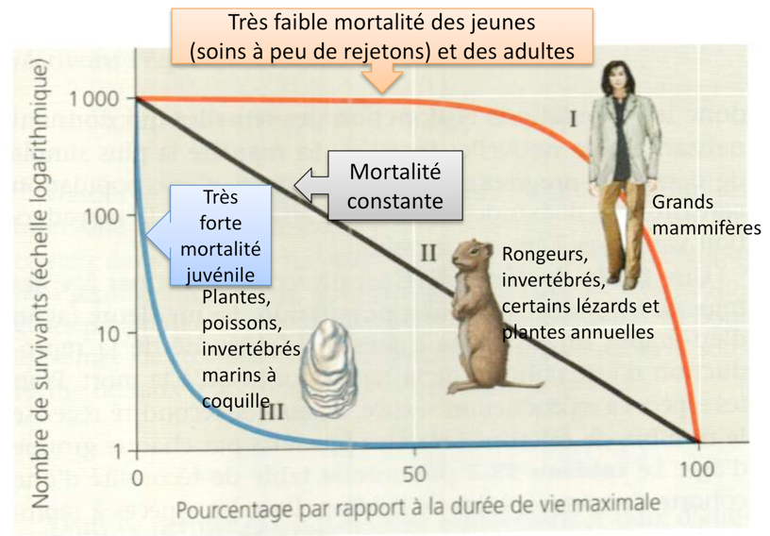
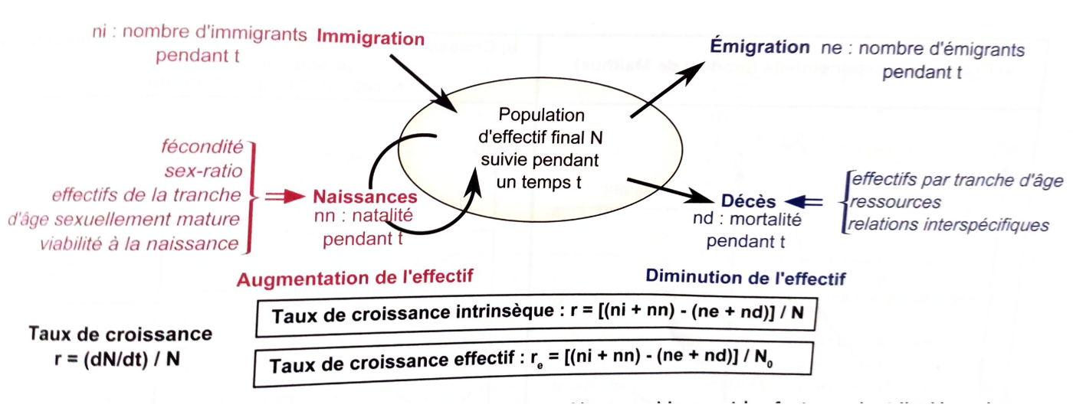
L’EFFECTIF D’UNE POPULATION 4
1.5 L’effectif d’une population et ses paramètres directeurs

Slide 8
MODELES D’EVOLUTION DEMOGRAPHIQUE 1
2. Modèles mathématiques d’évolution démographique d’une population isolée
2.1 Sans limite de ressources : modèle Malthusien
2.2 Un milieu aux ressources limitées, la croissance logistique
2.3 Du modèle logistique à la réalité : intérêt et limites
2.4 Modèle logistique et stratégies reproductrices

Slide 9
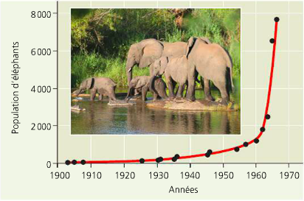
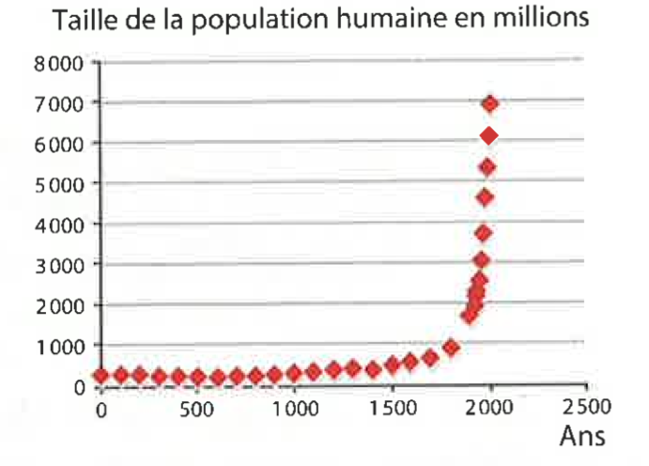
MODELES D’EVOLUTION DEMOGRAPHIQUE 2
2.1 Sans limite de ressources : modèle Malthusien
Accroissement démographique : dN/dt=rN où r est le taux d’accroissement naturel. Ceci s’intègre en N=N₀e^{rt}

Slide 10

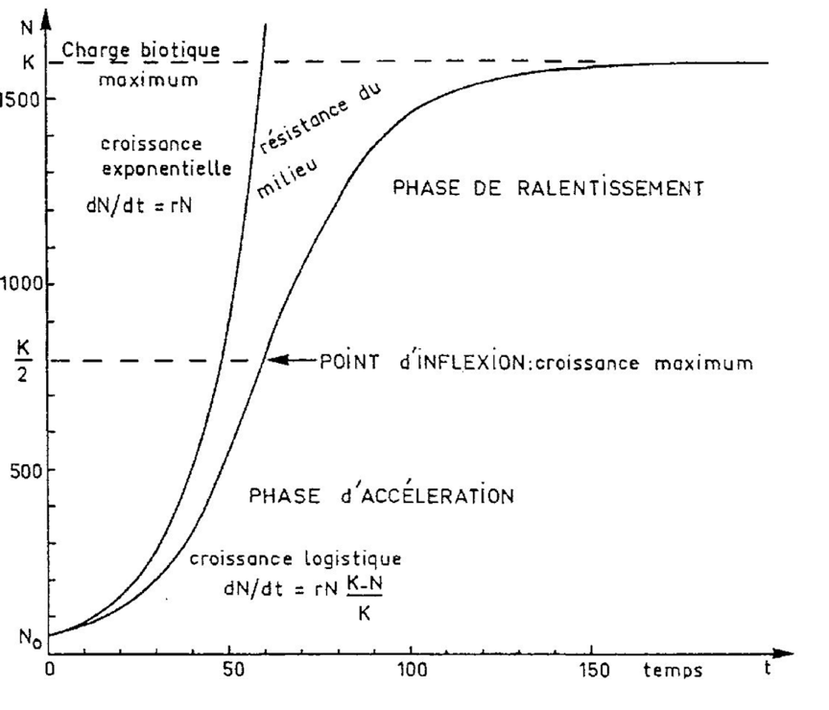
MODELES D’EVOLUTION DEMOGRAPHIQUE 3
2.2 Un milieu aux ressources limitées, la croissance logistique

Slide 11
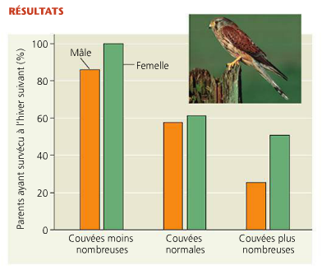
MODELES D’EVOLUTION DEMOGRAPHIQUE 4
2.4 Modèle logistique et stratégies reproductrices
2.4.1 Compromis d’allocation des ressources = trade-off

Slide 12
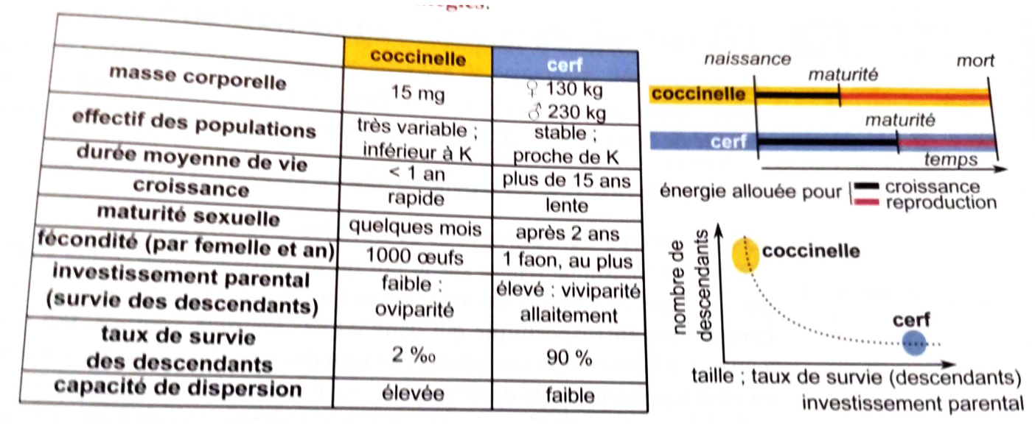
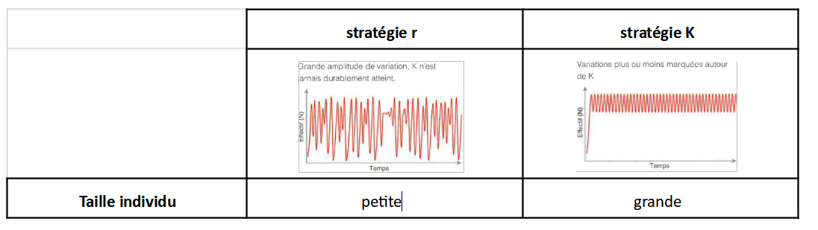
MODELES D’EVOLUTION DEMOGRAPHIQUE 5
2.4 Modèle logistique et stratégies reproductrices
2.4.2 Stratégies r et K

Slide 13
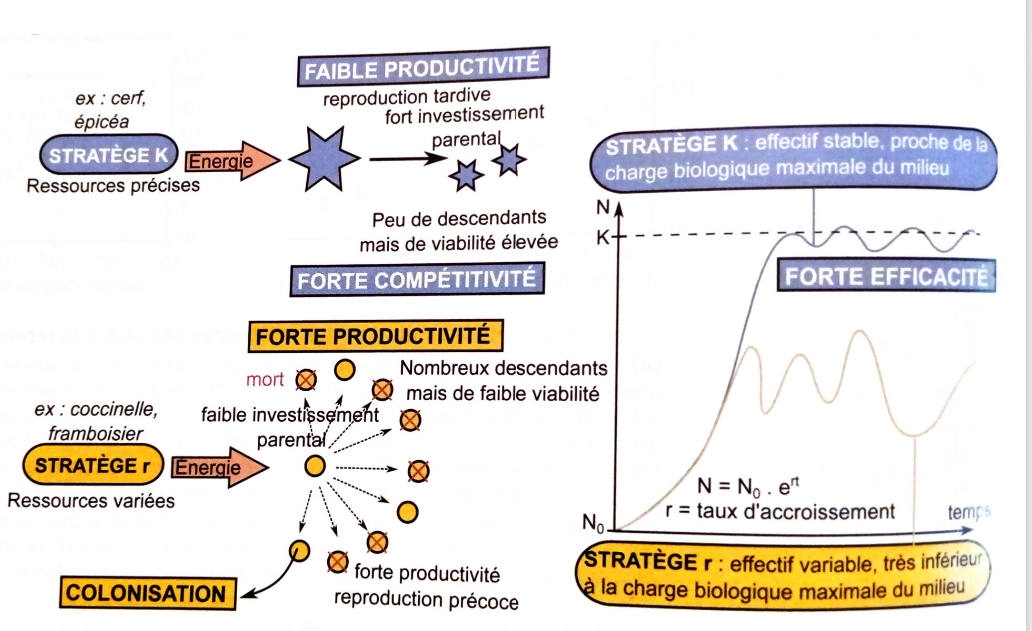
MODELES D’EVOLUTION DEMOGRAPHIQUE 6
2.4 Modèle logistique et stratégies reproductrices
2.4.3 Modulation et limites

Slide 14
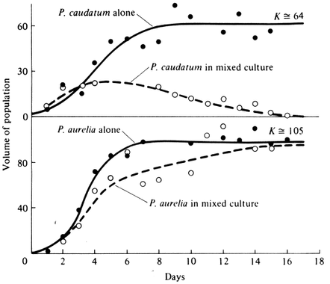
Ex : Croissance de population de Paramecium aurelia et Paramecium caudatum, Travaux de GAUSE (1935)
FACTEURS DE VARIATION D’EFFECTIF D’UNE POPULATION
3. Les facteurs de variation d’effectif d’une population
3.1 Les facteurs abiotiques, indépendants de la densité de population
3.2 Les facteurs biotiques : ressources, épidémies, compétition
3.2.1 Compétition interspécifique : exemple des Paramécies

Slide 15
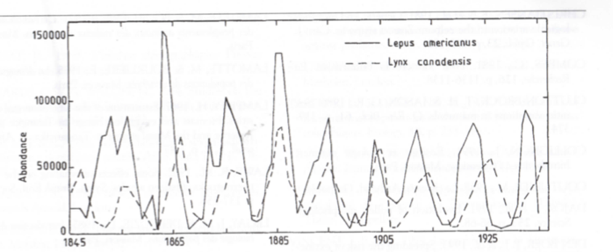
Ex : Croissance de population de Paramecium aurelia et Paramecium caudatum, Travaux de GAUSE (1935)
FACTEURS DE VARIATION D’EFFECTIF D’UNE POPULATION 2
3.2.3 Le modèle proie-prédateur de Lokta-Voltera

